Slide 2
স্বাগতম

Slide 3
পরিচিতি
শিক্ষক পরিচিতি
মোঃতরিকুল ইসলাম
সহকারী শিক্ষক(বিজ্ঞান) বি,এসসি (অনার্স) এম,এসসি(পদার্থ)
নবাবগঞ্জ,দিনাজপুর।
tariqulislamph1987@gmail.com
Mob.-01775561340
পাঠ পরিচিতি
শ্রেণিঃসপ্তম
বিষয়ঃ বিজ্ঞান
অধ্যায়ঃ দশম
পাঠঃ ১-২
সময়ঃ৫০মিনিট

Slide 4
ছবিগুলো কিসের প্রতীক ও সংকেত?

Slide 5
পরমাণু ও প্রতীক , অণু ও সংকেত এবং পরমাণুর কথা

Slide 6
শিখনফল
১। প্রতীক কী তা বলতে পারবে।
২। সংকেতের সংজ্ঞা বলতে পারবে।
৩। প্রতীক লেখার নিয়মগুলো ব্যাখ্যা করতে পারবে।
4। প্রতীক ও সংকেত ব্যবহার করে নির্বাচিত মৌলিক ও যৌগিক পদার্থ চিহ্নিত করতে পারবে।
৫। পরমাণুর কণা ব্যাখ্যা করতে পারবে।

Slide 7
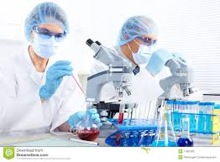
এ পর্যন্ত আবিস্কৃত মৌলের সংখ্যা ১১৮ টি
ল্যাবরেটরীতে কৃত্রিমভাবে তৈরি হয় ২০ টি।
প্রকৃতিতে পাওয়া যায় ৯৮ টি।

Slide 8
তোমরা কি এই নামগুলোর সংক্ষিপ্ত রুপ বলতে পারবে?
পুরো নাম
সংক্ষিপ্ত নাম
টিভি
টেলিভিশন
মোহাম্মদ
মোঃ
মোসাম্মৎ
মোসাঃ
আব্দুল
আঃ
ডাঃ
ডাক্তার
Hydrogenium
H

Slide 9
প্রতীক সাধারণত মৌলের ল্যাটিন বা ইংরেজি নামের একটি বা দুটি আদ্যক্ষর দ্বারা প্রকাশ করা হয়।
H ydrogenium
H
Lithium
Li

Slide 10
একটি অক্ষর দিয়ে প্রকাশিত প্রতীকের ক্ষেত্রে সর্বদাই বড় হাতের অক্ষর হয়।
O xygenium
O
F
F luorium
C
Corboneum

Slide 11
দুইটি অক্ষর দিয়ে প্রকাশিত প্রতীকের ক্ষেত্রে প্রথমটি বড় হাতের অক্ষর এবং পরেরটি ছোট হাতের অক্ষর হয়।
He
Helium
Beryllium
Be
Fe
Ferrum

Slide 12
H
দুইটি হাইড্রোজেন পরমাণু ও একটি অক্সিজেন পরমাণু যুক্ত হয়ে পানির একটি অণু তৈরি করেছে। সুতরাং পানির সংকেত H2O
H
O
এখানে অক্সিজেনের কয়টি পরমাণু?
এটি কিসের প্রতীক?
এখানে হাইড্রোজেনের কয়টি পরমাণু?

Slide 13
একক কাজ
প্রতীক ও সংকেতের মধ্যে তিনটি পার্থক্য লিখ।

Slide 14
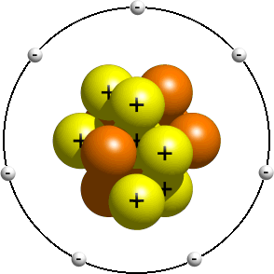
পরমাণুকে ভাঙ্গলে আরো তিন ধরণের কণা পাওয়া যায়।
ইলেকট্রন
প্রোটন
নিউট্রন

Slide 15
অনুমোদিত কক্ষপথ
ইলেকট্রন
নিউক্লিয়াস
নিউক্লিয়াসে অবস্থান করে প্রোটন ও নিউট্রন এবং কক্ষপথে ইলেকট্রনগুলো ঘুরতে থাকে।

Slide 16
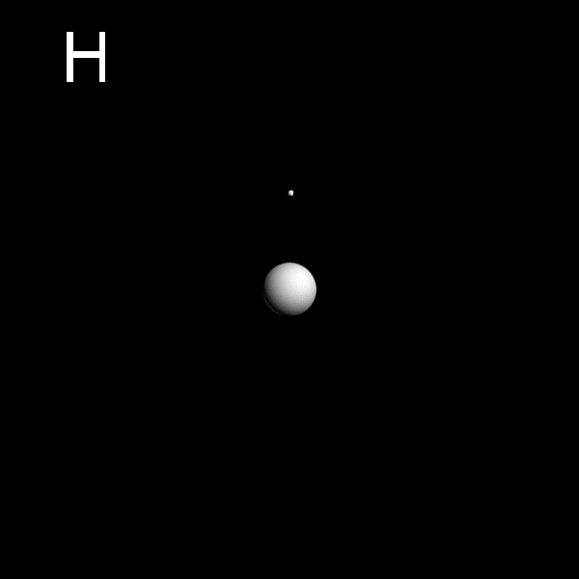
হাইড্রোজেন পরমাণুর গঠন
ইলেকট্রন ঘুরছে।

Slide 17
এসো ভিডিওটি দেখি।

Slide 18
দলগত কাজ
সময় ১০ মিনিট
পরমাণুকে ভাঙ্গলে কয়টি কণা পাওয়া যায়? পরমাণুতে কণাগুলোর অবস্থান সচিত্র বর্ণনা কর।

Slide 19
বাড়ির কাজ
প্রতীক লেখার কয়েকটি নিয়ম লিখে আনবে।

Slide 20
মূল্যায়ন
প্রতীক ও সংকেত কাহাকে বলে?
প্রতীক ও সংকেতের মধ্যে একটি পার্থক্য বল।
প্রতীক লেখার দুইটি নিয়ম উল্লেখ কর।
পরমাণুর ক্ষুদ্রতম কণা কয়টি ও কী কী?

Slide 21
ধন্যবাদ

